Slide 1
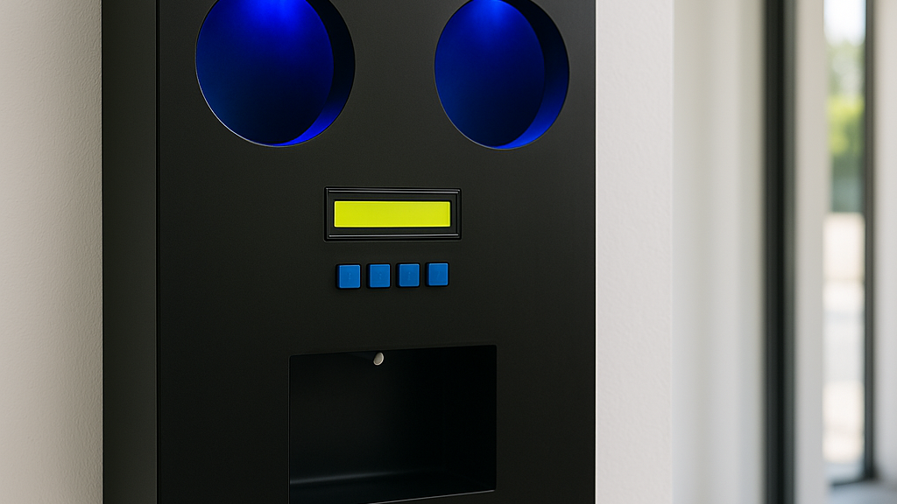
Sistem de Igienizare Automată a Mâinilor Pintilie Stefan AIA IV

Slide 2
Cuprins
Introducere State-of-the-art
Metode/ tehnologii folosite
Funcționalități proiectate
Arhitectura sistemului
Scenarii de utilizare
Implementarea proiectului prin metode Agile
Demo produs Concluzii

Slide 3
Introducere
Creșterea riscurilor de contaminare în spații publice evidențiază nevoia unor soluții sigure și automate de igienizare. Sistemele clasice implică deseori contact direct și lipsa unui control eficient al utilizării.
Acest proiect propune realizarea unui dispozitiv automat de igienizare a mâinilor, controlabil local sau de la distanță, care optimizează procesul de dezinfectare prin tehnologie integrată și funcționare autonomă.

Slide 4
State of The Art
Sistemele automate de igienizare a mâinilor au devenit tot mai răspândite în contextul pandemic și post-pandemic, fiind integrate în spații publice, instituții și centre comerciale. Cele mai multe dintre aceste sisteme funcționează pe bază de senzori de proximitate și acționează o pompă de dezinfectant.
Totuși, majoritatea soluțiilor existente sunt limitate la o funcționare simplă, fără posibilitatea de monitorizare de la distanță, setări personalizate sau feedback privind utilizarea.
Inovația adusă de proiectul de față constă în integrarea unei platforme IoT (Blynk), posibilitatea de control manual/automat, monitorizarea utilizărilor și gestionarea parametrilor prin aplicație mobilă, oferind astfel un sistem adaptabil și inteligent.

Slide 5
Tehnologii și Platforme Utilizate
Hardware: Arduino Mega 2560 – controler principal al sistemului
ESP8266 – modul WiFi pentru conectare la aplicația Blynk
Senzor ultrasonic – detectează prezența mâinilor
Senzor de nivel apă – monitorizează lichidul de igienizare
Relee – controlează pompa și ventilatorul
LCD I2C + Keypad – interfață locală pentru afișare și comenzi
Buzzer & Buton mod manual – feedback sonor și comutare mod
Software: Arduino IDE – dezvoltarea și încărcarea codului
Blynk IoT Platform – interfață mobilă pentru control și monitorizare
Comunicație serială – schimb de date între Arduino și ESP8266

Slide 6
Funcționalități proiectate
Mod automat/manual – Sistemul poate fi comutat între funcționare automată (prin senzor de prezență) și manuală (prin buton sau comandă din aplicație).
Setare timp de igienizare – Utilizatorul poate defini durata de funcționare a pompei, pentru o igienizare optimă.
Activare pompă – Pornirea procesului de igienizare se poate face automat (la detectarea mâinilor) sau la comandă (din aplicație).
Monitorizarea utilizărilor – Numărul de utilizări este afișat atât pe LCD cât și în aplicația Blynk, oferind statistici utile.
Avertizare nivel lichid – Sistemul detectează nivelul scăzut al lichidului și oferă avertizare.
Feedback sonor – Confirmarea acțiunilor este semnalizată prin buzzer.
Control de la distanță – Utilizatorul poate trimite comenzi din aplicația mobilă pentru control complet.

Slide 7
Arhitectura Hardware
Arduino Mega 2560 gestionează logica sistemului.
ESP8266 permite comunicarea prin WiFi.
Senzorul ultrasonic detectează prezența mâinilor.
Senzorul de nivel verifică disponibilitatea lichidului.
Releele controlează activarea pompei și a ventilatorului.
LCD + Keypad permit interacțiune directă cu utilizatorul.
Buzzer și buton pentru feedback sonor și control manual.

Slide 8
Arhitectura Software
Codul Arduino implementează logica funcțională a sistemului.
Configurabil pentru modul manual/automat și setarea timpului.
Aplicația Blynk oferă interfață grafică pentru utilizator.
Datele sunt transmise și procesate în timp real.
De comunicații:
ESP8266 asigură conexiunea WiFi și trimiterea comenzilor către Arduino.
Comunicarea între Arduino și ESP se face prin interfață serială.
Aplicația mobilă Blynk trimite comenzi și primește date via internet.

Slide 9
Scenarii de utilizare
Instituții de învățământ Sistemul poate fi amplasat la intrarea în școli sau universități, unde fluxul mare de persoane necesită igienizare rapidă și fără contact.
Spitale și clinici În zonele medicale, igiena este esențială. Dispozitivul asigură un nivel ridicat de protecție, cu avertizare în caz de lichid insuficient.
Birouri și spații de lucru Permite controlul numărului de utilizări și setarea programului de igienizare, fiind ideal pentru companii care urmăresc siguranța angajaților.
Magazine și spații comerciale Instalarea la intrare crește încrederea clienților și asigură o experiență de cumpărare mai sigură.
Evenimente sau locații temporare Portabilitatea și controlul prin aplicație fac sistemul ușor de implementat în târguri, conferințe sau alte evenimente publice.

Slide 10
Implementare proiect in Agile
Product Backlog:
Listă completă cu funcționalități, componente hardware/software, integrare aplicație, teste și validări.
Include cerințe legate de interfața cu utilizatorul, controlul pompei, semnalizare și comunicarea cu aplicația Blynk.
Epice:
Control local și la distanță al sistemului
Monitorizarea utilizărilor și feedback-ul sistemului
Gestionarea lichidului și semnalizarea avertizărilor
Sprinturi:
Sprint 1: Implementarea modului automat și senzorului ultrasonic
Sprint 2: Integrarea aplicației Blynk și configurarea ESP8266
Sprint 3: Interfața locală (LCD + Keypad), buzzer și testarea sistemului complet
Sprint 4: Optimizări, validări finale și pregătirea pentru prezentare/demo

Slide 11
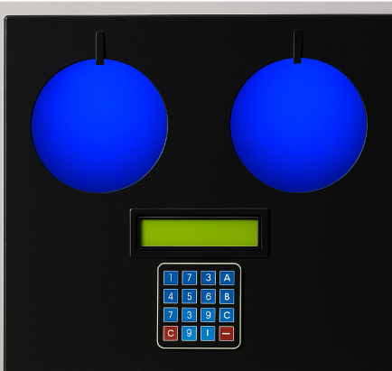
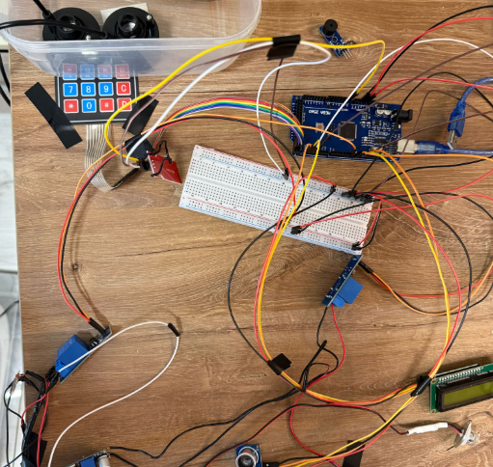
Demo produs

Slide 12
Concluzii
Proiectul propus a demonstrat fezabilitatea realizării unui sistem de igienizare automată a mâinilor, eficient și adaptabil, care răspunde cerințelor actuale de igienă în spații publice. Integrarea componentelor hardware cu o platformă IoT (Blynk) oferă control, feedback și personalizare în timp real.
Concluzii:
Sistemul funcționează stabil în mod automat și manual
Afișarea utilizărilor și controlul timpului adaugă flexibilitate
Platforma mobilă crește accesibilitatea și utilitatea
Dezvoltări ulterioare:
Adăugarea unui senzor de temperatură sau detecție facială pentru context pandemic
Integrarea unui modul GSM pentru locații fără WiFi
Optimizarea consumului energetic și a dimensiunii dispozitivului
Crearea unei baze de date pentru statistici privind utilizarea

Slide 13
Multumesc!
Intrebari?

